Slide 1
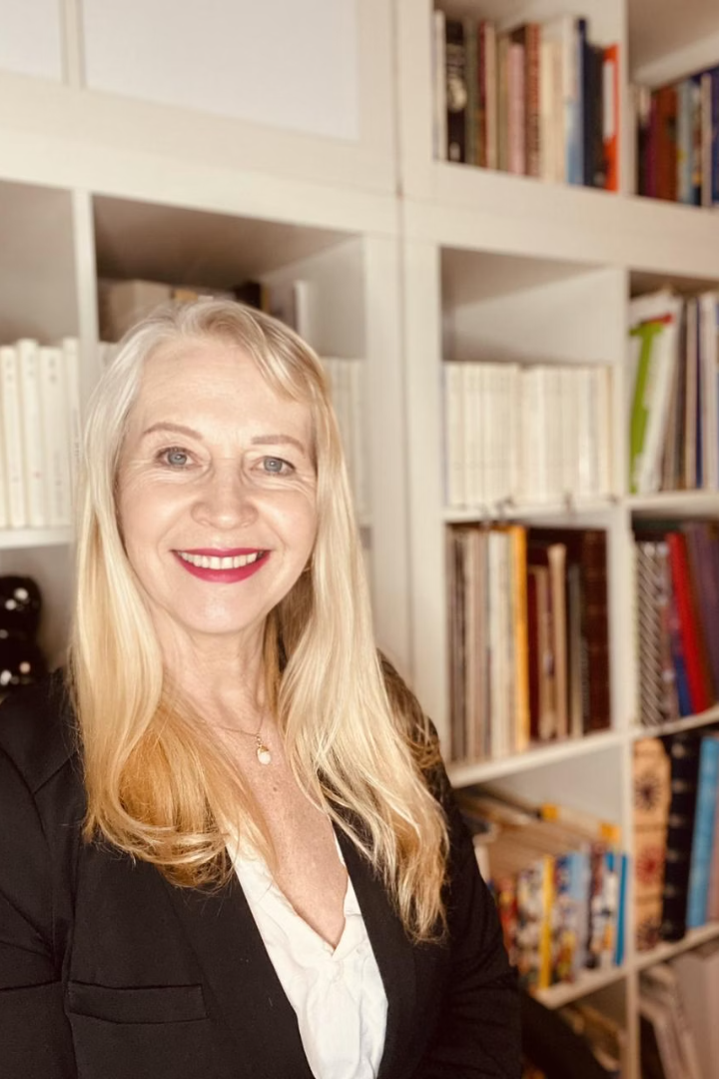
Herzlich willkommen bei Coaching-Grundschule.de
Herzlich willkommen bei Coaching-Grundschule.de! Ich bin Karin Butt – Mutter, Lehrerin und langjährige Schulleiterin.
Der Schulalltag bringt für Familien viele Fragen und manchmal auch Sorgen mit sich. Ich unterstütze Sie mit praktischer Beratung und individueller Begleitung.
KB
von Karin Butt

Slide 2
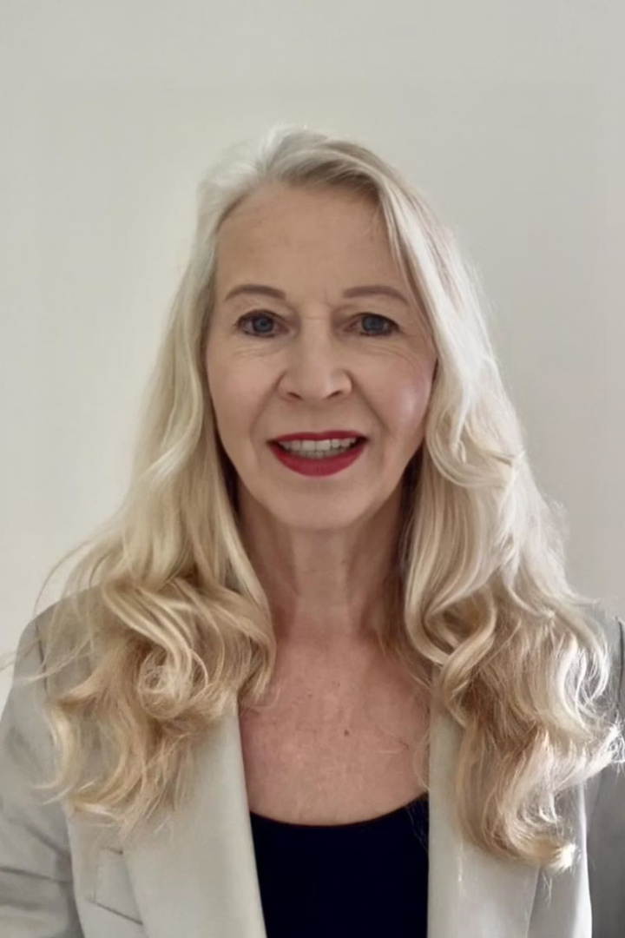
Wer bin ich?
Erfahrene Pädagogin
Mutter
Über 20 Jahre Erfahrung als Lehrerin und Schulleiterin.
Ich kenne die Herausforderungen des Schulalltags aus elterlicher Perspektive.
Qualifizierte Beraterin
Spezialisiert auf die Begleitung von Familien mit Grundschulkindern.

Slide 3
Der Schulalltag: Viele Fragen, viele Sorgen
Entwicklungssorgen
Ist mein Kind altersgerecht entwickelt?
Lernstress
Wie unterstütze ich beim Lernen?
Hausaufgaben
Tägliche Kämpfe vermeiden.

Slide 4
Wozu Coaching-Grundschule.de?
Pädagogisches Fachwissen
Elternperspektive
Fundierte Beratung basierend auf jahrzehntelanger Erfahrung im Grundschulbereich.
Ich kenne die Sorgen von Eltern aus eigener Erfahrung.
Praktische Tipps statt theoretischer Ratschläge.
Aktuelle Lehrpläne und Schulanforderungen sind mir vertraut.

Slide 5
Mein Beratungsangebot
Einzelberatung
Gruppencoaching
Individuelle 1:1-Gespräche für Ihre spezifische Situation.
Themenbezogene Workshops mit anderen Eltern.
Online oder persönlich nach Vereinbarung.
Erfahrungsaustausch und gemeinsames Lernen.
Ressourcen
Praktische Materialien und Leitfäden für den Schulalltag.
Checklisten und Übungen für Zuhause.

Slide 6
Wie ich Sie unterstütze
Bestandsaufnahme
Ziele setzen
Gemeinsames Verständnis der aktuellen Situation entwickeln.
Realistische und erreichbare Ziele definieren.
Begleitung
Lösungen entwickeln
Unterstützung bei der Umsetzung und Anpassung.
Praktische Strategien für den Schulalltag erarbeiten.

Slide 7
Ein Beispiel aus der Praxis
Ausgangslage
"Mein Kind will nicht zur Schule gehen."
Ursachenanalyse
Gemeinsames Ergründen möglicher Gründe.
Maßnahmenplan
Konkrete Schritte für Eltern und Kind.
Begleitung
Regelmäßige Anpassung der Strategien.

Slide 8
Ihr nächster Schritt
Kontakt aufnehmen
Nutzen Sie das Kontaktformular auf meiner Webseite.
Kostenloses Erstgespräch
15 Minuten, um Ihre Situation kennenzulernen und Möglichkeiten zu besprechen.
Gemeinsamer Weg
Maßgeschneiderte Unterstützung für Ihre Familie und Ihr Kind.

